Slide 1
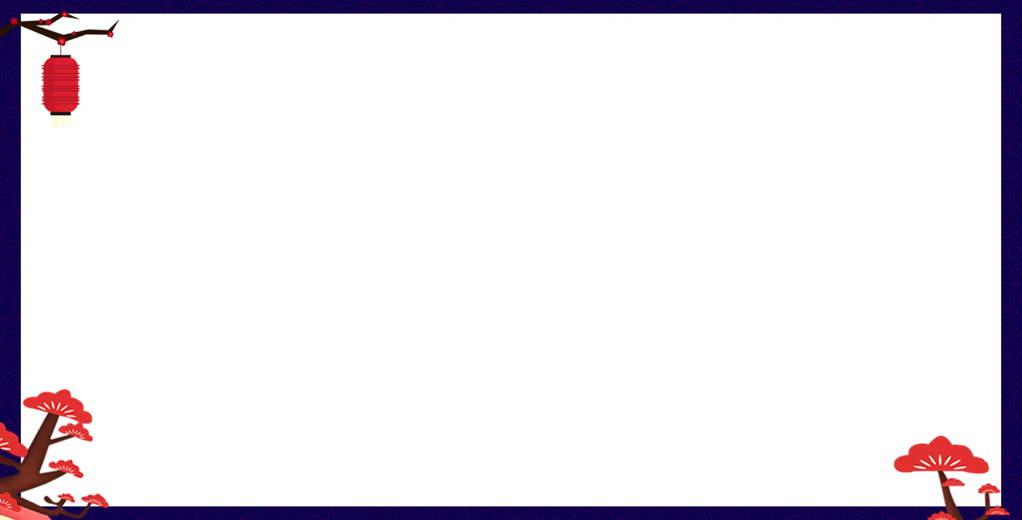
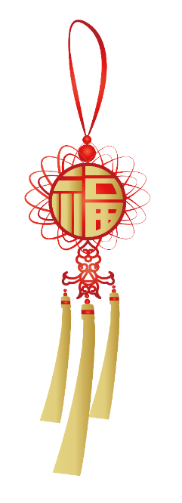


Ôn tập cuối học kì II

Slide 2





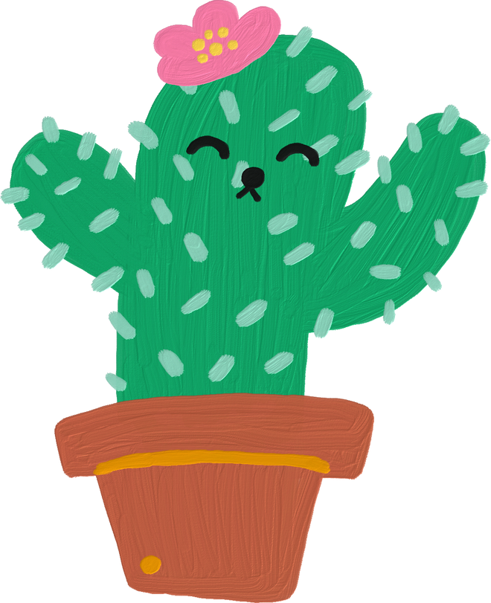


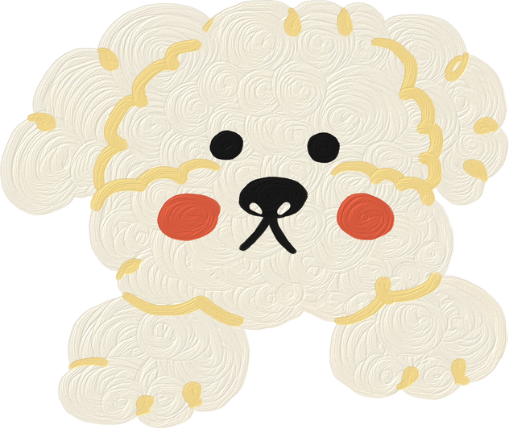
Chào mừng các em đến với trò chơi

Slide 3

Luật chơi
Gói các câu hỏi
Nhiệm vụ của các bạn là trả lời các câu hỏi ra bảng bằng cách chọn đáp án A,B,C. Bạn nào trả lời sai một câu sẽ bị mất quyền trả lời những câu hỏi sau. Những bạn trả lời hết bộ câu hỏi sẽ nhận được phần thưởng là 5 sao.
Notes:
Thiết kế: Hương Thảo – zalo: 0972115126

Slide 4



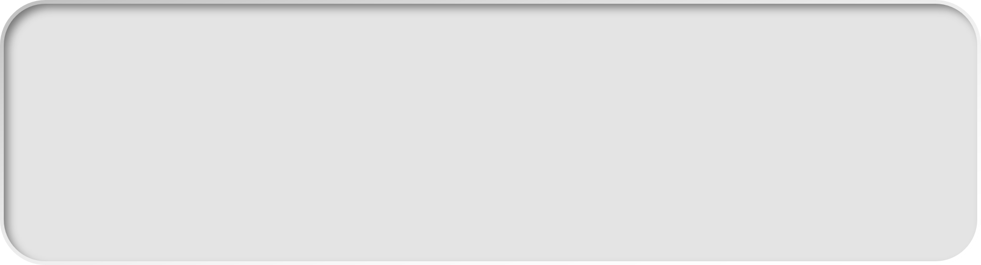
Điền vào dấu chấm
…..bên ngoài của mỗi loài vật là khác nhau để thích nghi với điều kiện và môi trường sống của từng loài.
A. Da
B. Lông vũ
C. Lớp che phủ

Slide 5

Điền vào dấu chấm
Con người sử dụng gỗ để sản xuất…
A. Giấy
B. Chén bát
C. Đồ gia dụng

Slide 6

Đâu là việc làm giúp tiết kiệm và bảo vệ môi trường.
A. Tiết kiệm giấy khi đi vệ sinh
B. Dùng lá cây khô ủ phân
C. Cả 2 đáp án trên

Slide 7
Cơ quan tiêu hóa gồm: Miệng, thực quản, dạ dày, ruột non, ruột già, gan và …..?
Câu 4
A. Gan
B. Hậu môn
C. Đại tràng

Slide 8
Câu 5
Cơ quan tuần hoàn gồm tim và …..?
A. Các mạch máu
B. Phổi
C. Gan

Slide 9
Câu 6
Não nằm trong hộp sọ, tủy sống nằm trong ….?
A. Đầu
A. Cột sống
C. Xương

Slide 10


Slide 11
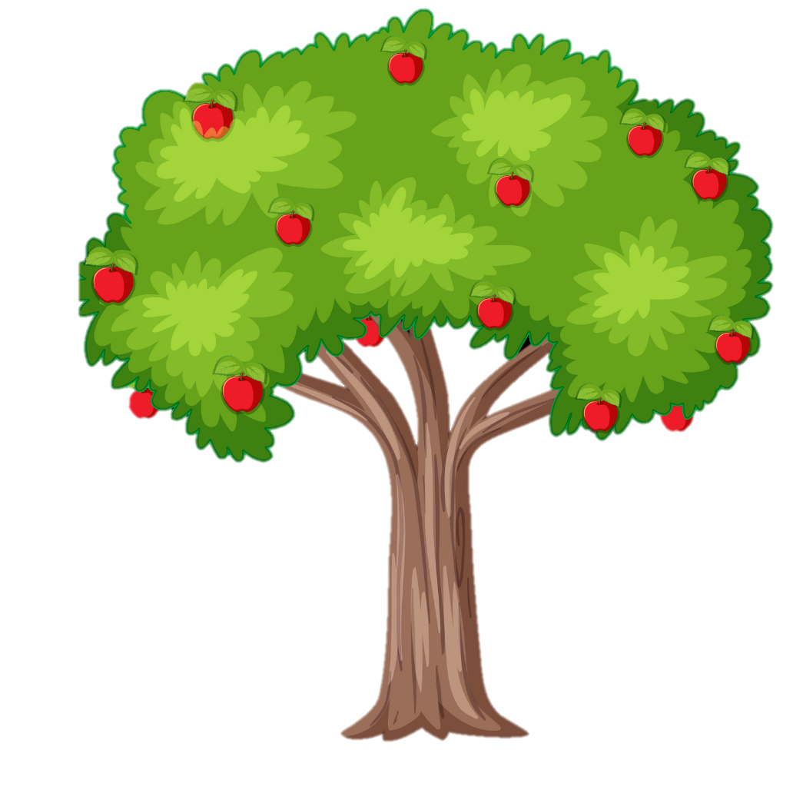


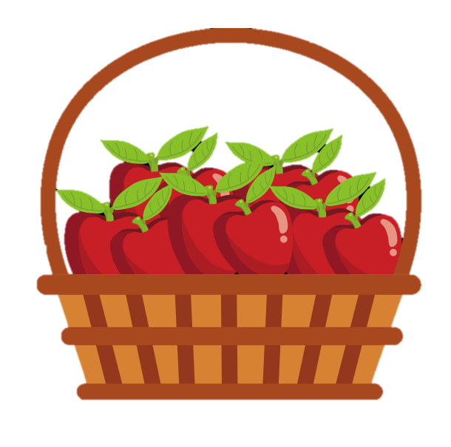
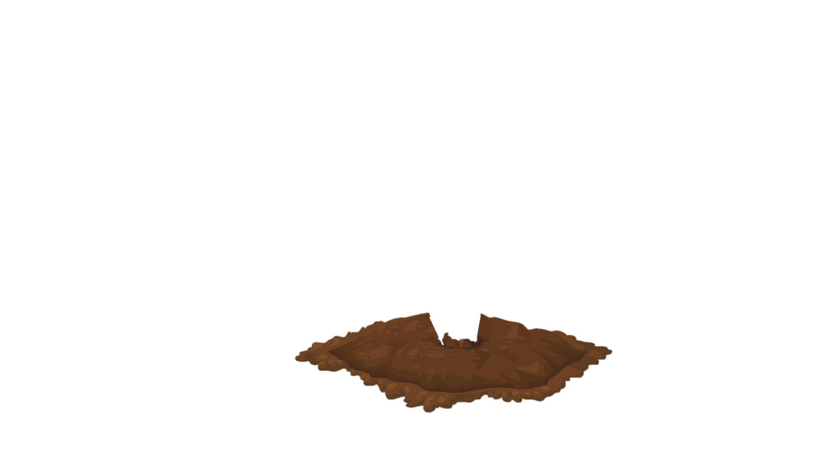

Slide 12
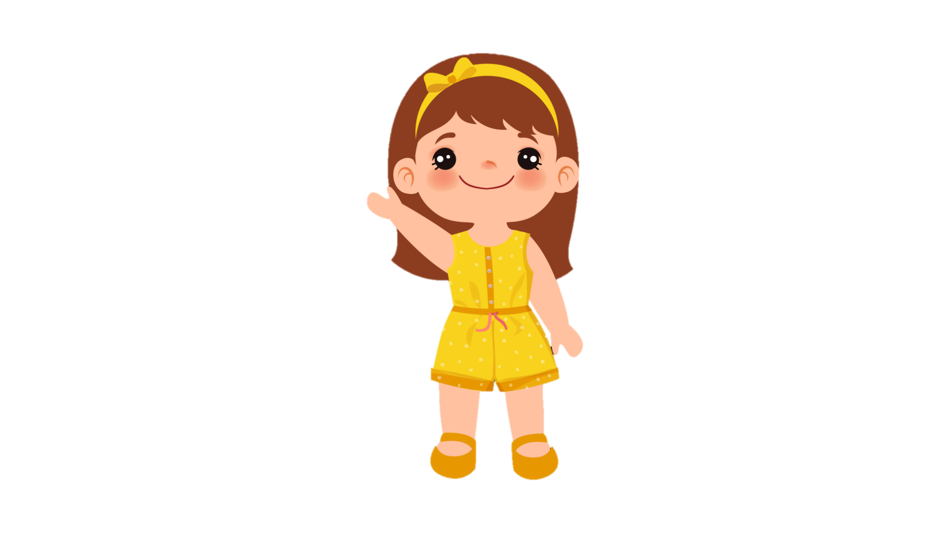
Để tặng hàng xóm láng giềng những quả táo yêu thương, các bạn hãy giúp cô đưa ra lời khuyên cho các bạn trong các tình huống mà các bạn gặp phải nhé!

Slide 13
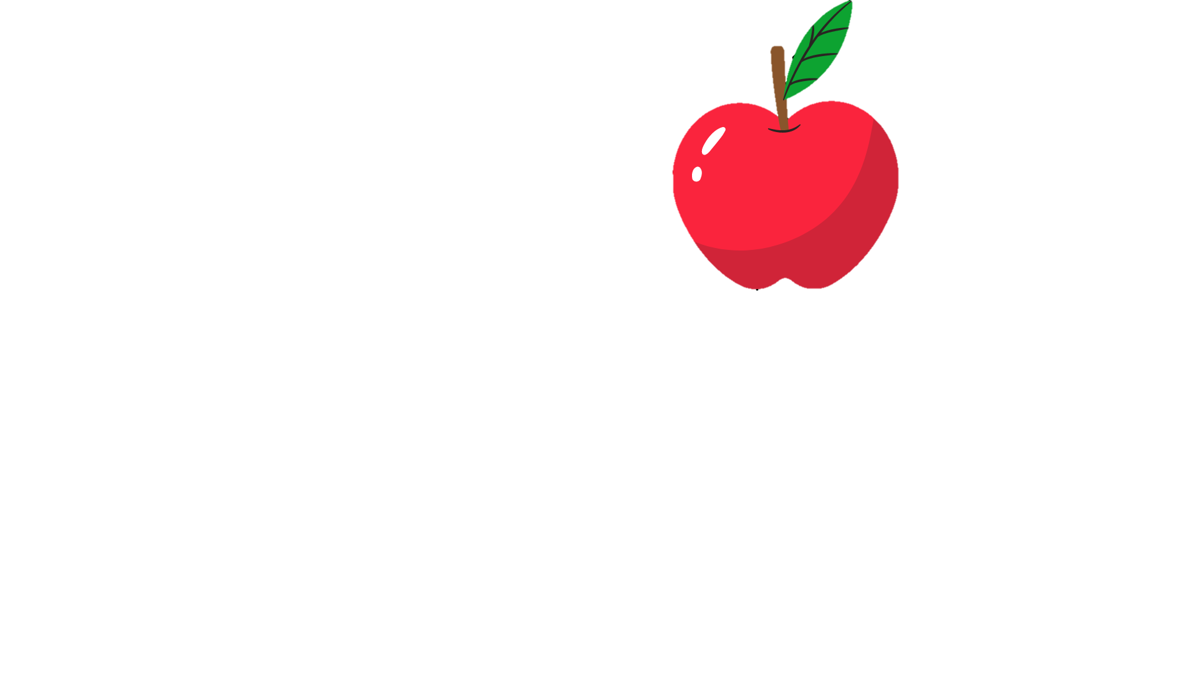
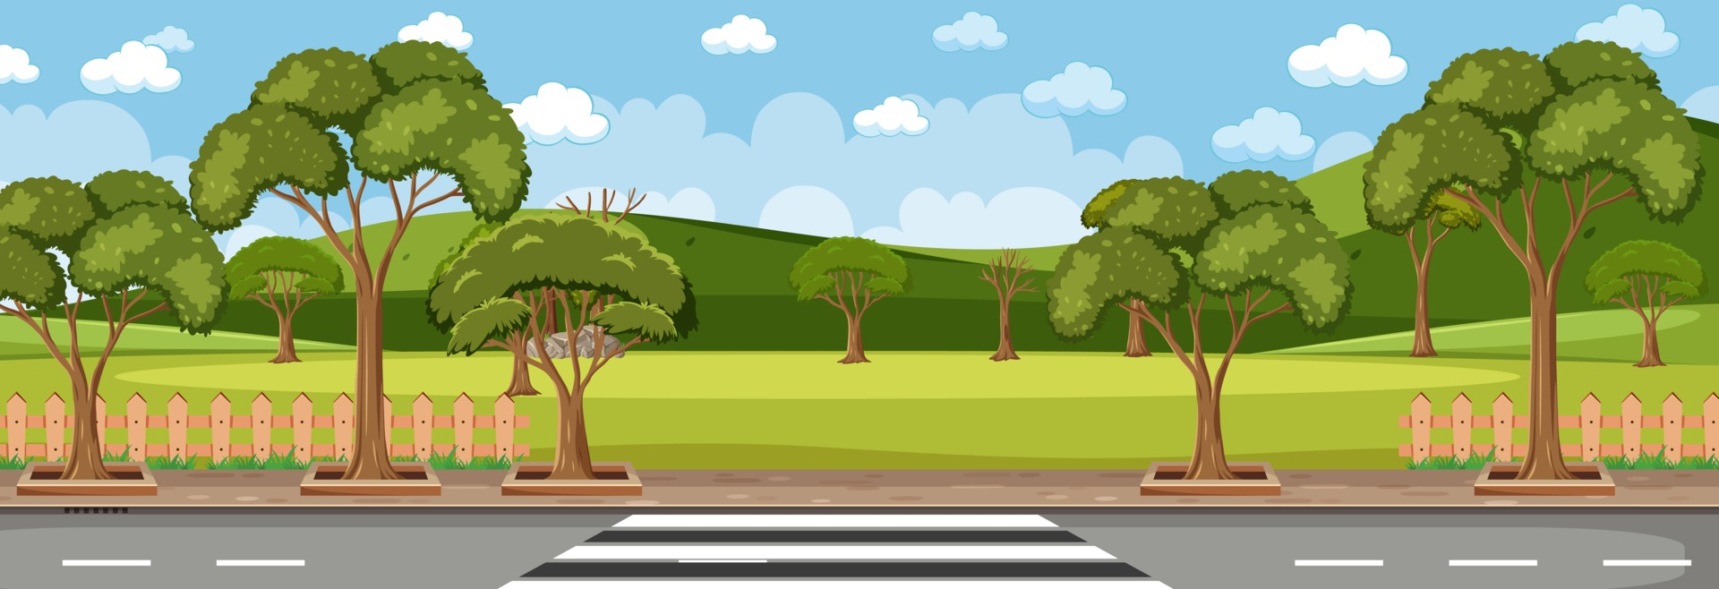
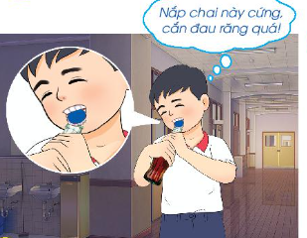
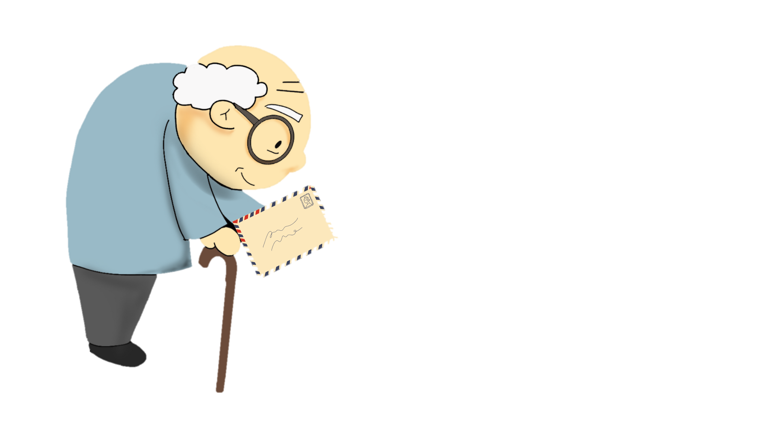
Nam thường dùng miệng để cạy nắp chai.
Em khuyên bạn không nên làm vậy vì nắp chai rất cứng, có thể ảnh hưởng đến răng miệng.

Slide 14
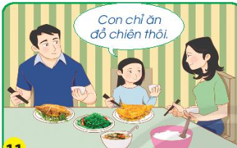
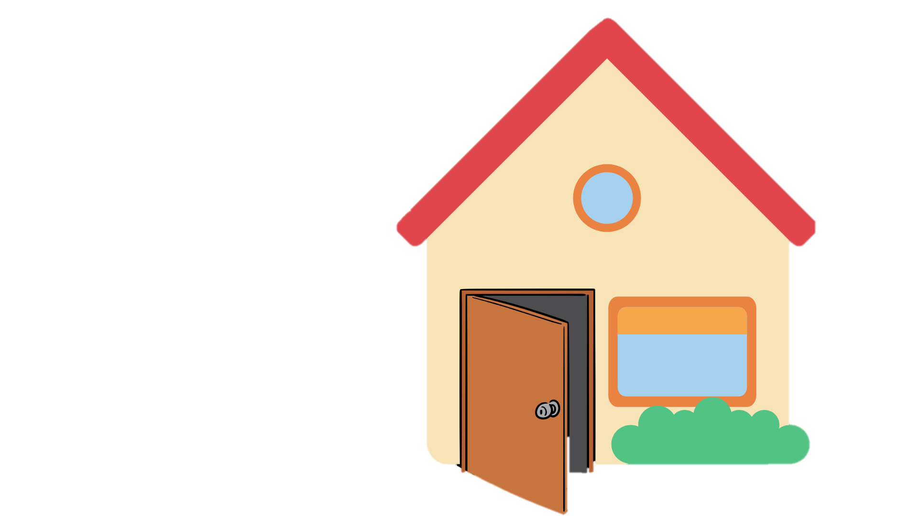
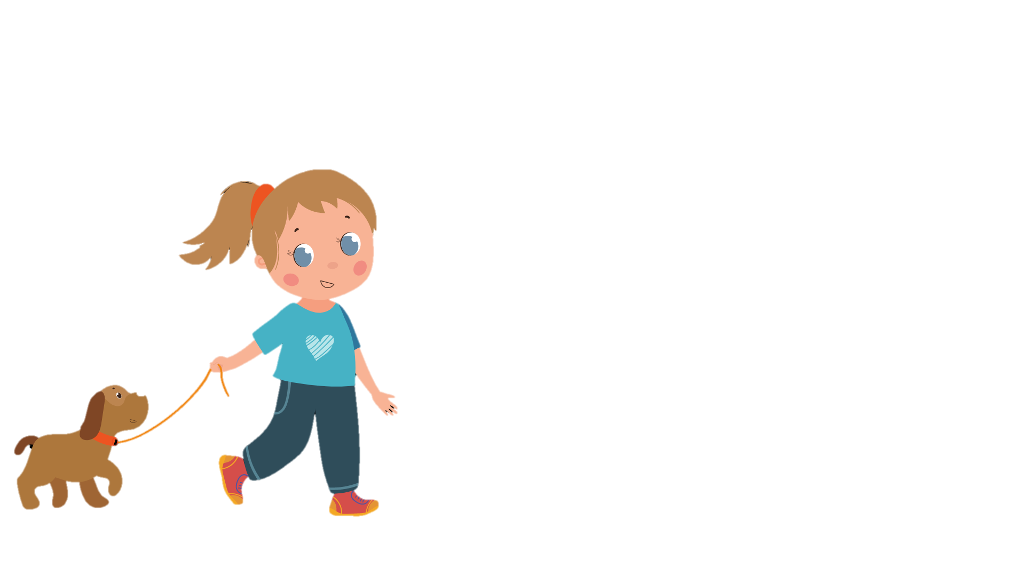
Trong bữa cơm, Na chỉ thích ăn đồ chiên rán.
Khuyên Na không nên ăn nhiều đồ chiên rán vì có thể gây béo phì, bệnh về tim mạch.

Slide 15
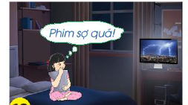
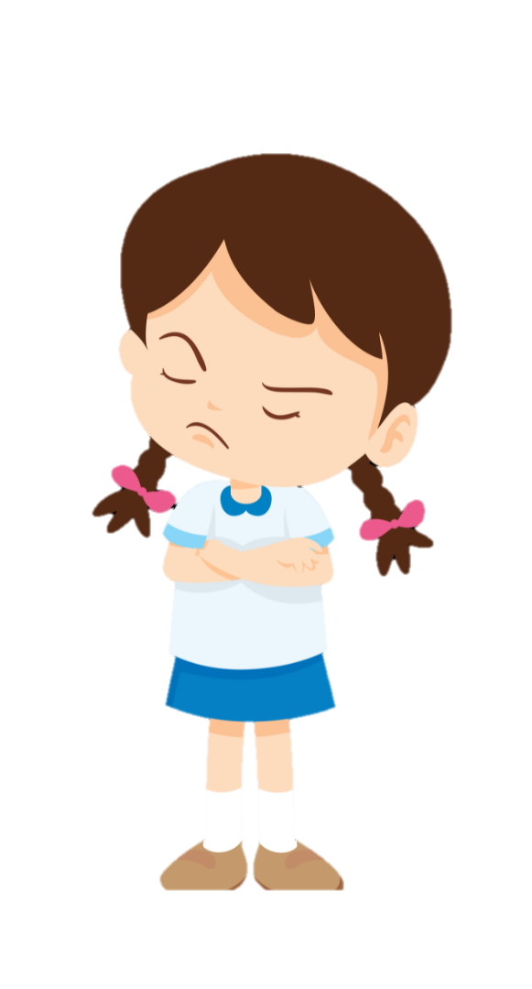
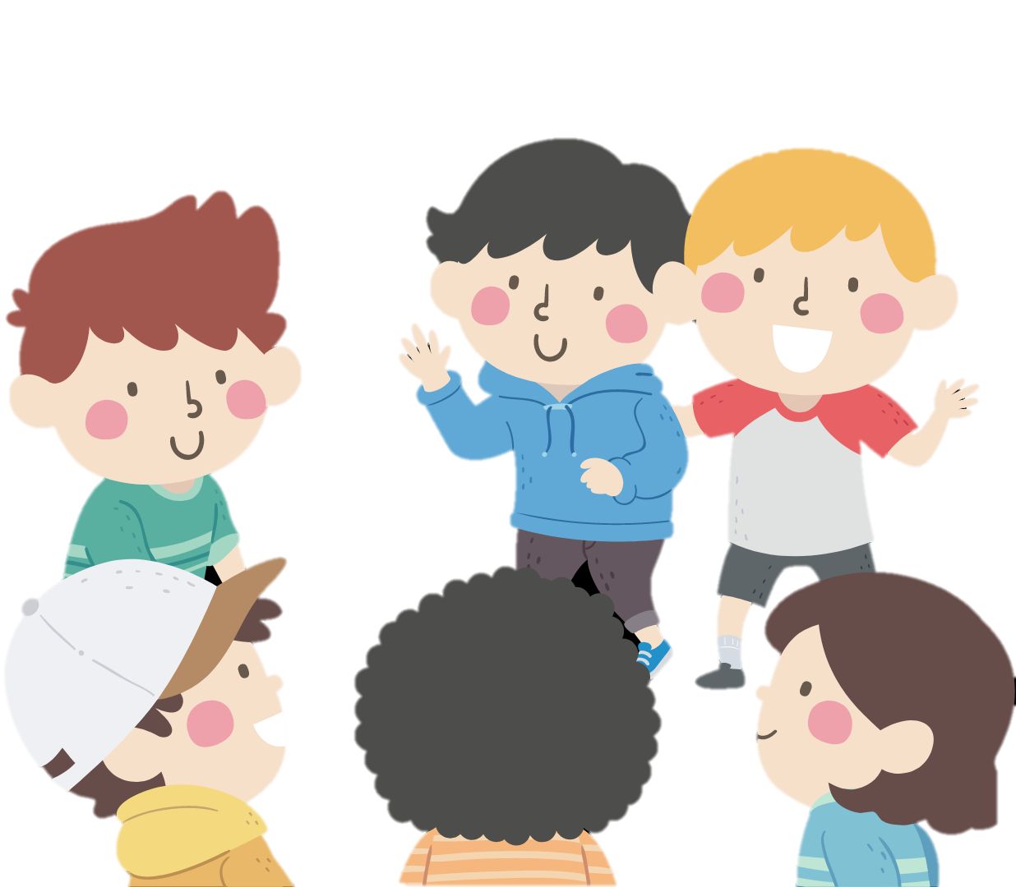
Lan thích xem phim kinh dị một mình trong phòng.
Khuyên Lan không nên xem nhiều phim kinh dị như vậy vì xem phim đáng sợ khiến bạn cảm thấy sợ hãi và nhạy cảm hơn. Thần kinh sẽ luôn trong trạng thái cảnh giác, lo sợ.

